Slide 1

UBND QUẬN LONG BIÊN
TRƯỜNG MẦM NON HOA HƯỚNG DƯƠNG
GIÁO ÁN LĨNH VỰC
PHÁT TRIỂN TÌNH CẢM-KỸ NĂNG XÃ HỘI
ĐỀ TÀI: DẠY TRẺ KỸ NĂNG HỢP TÁC VUI CHƠI CÙNG BẠN
Giáo viên: Nguyễn Thị Mỹ Linh
Năm học 2024 - 2025

Slide 2
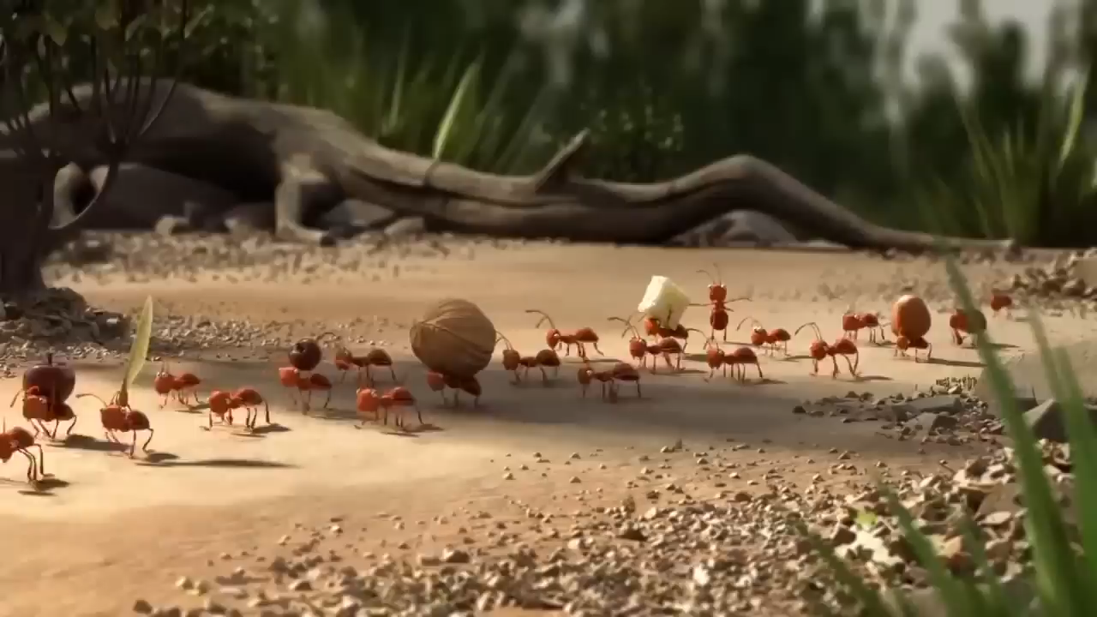

Slide 3
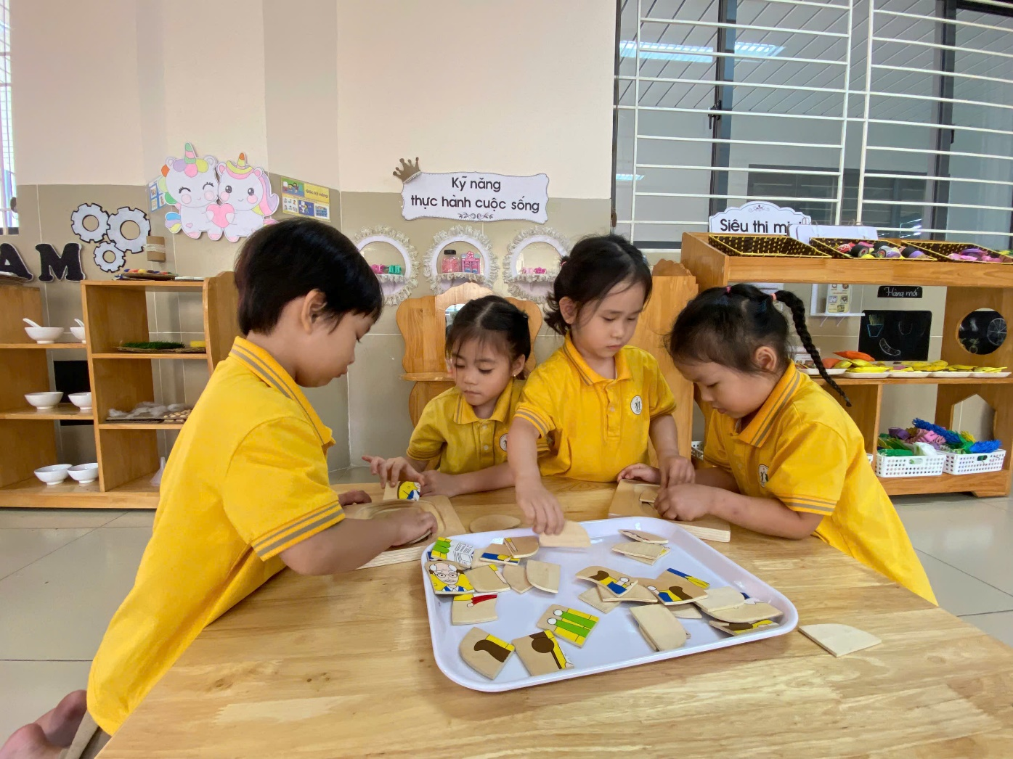

Slide 4
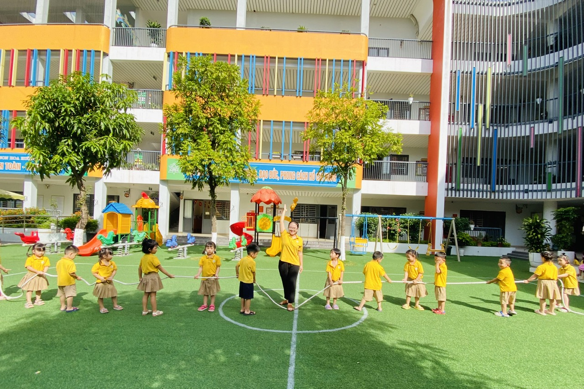

Slide 5
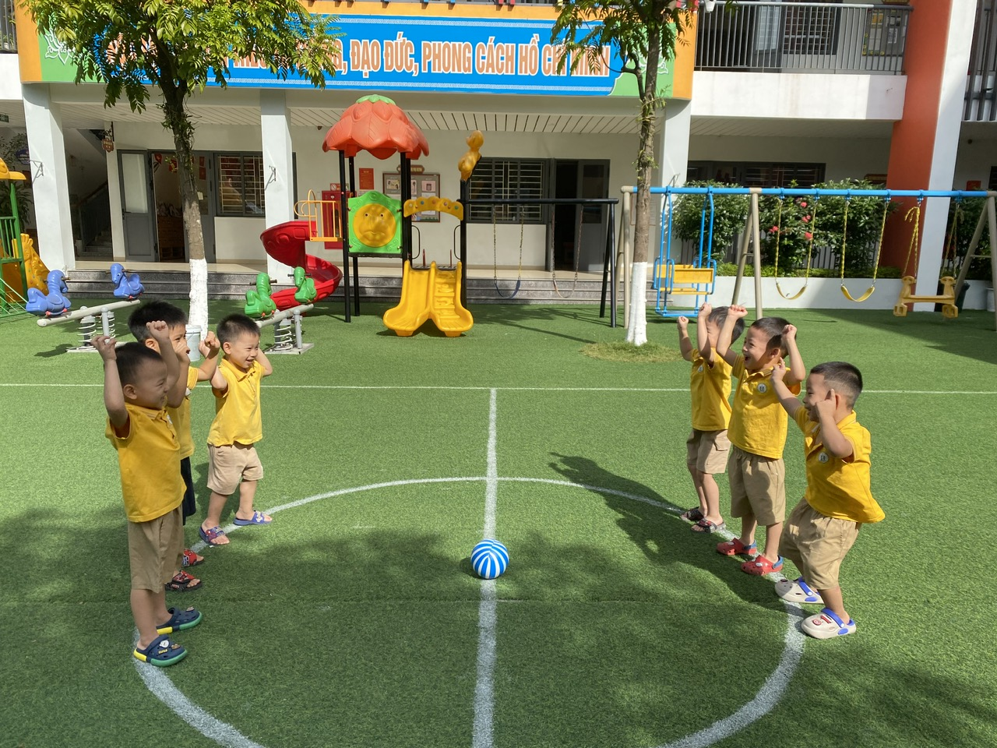

Slide 6
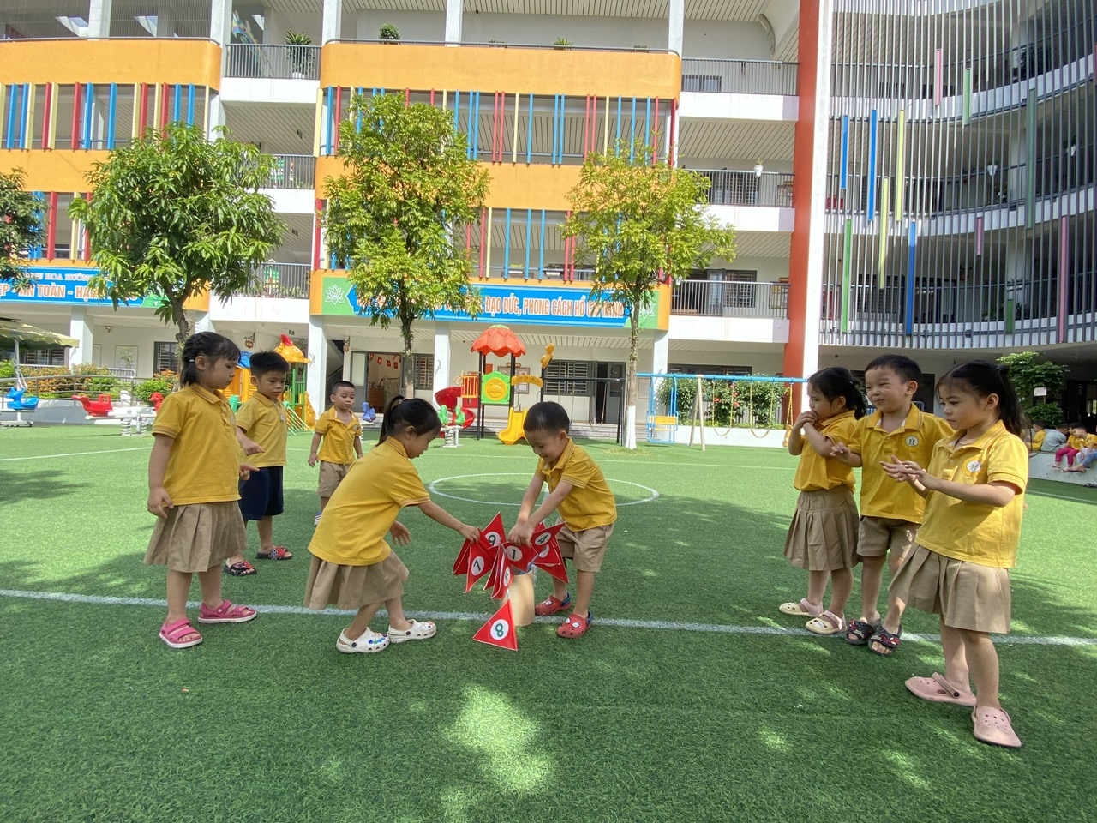

Slide 7
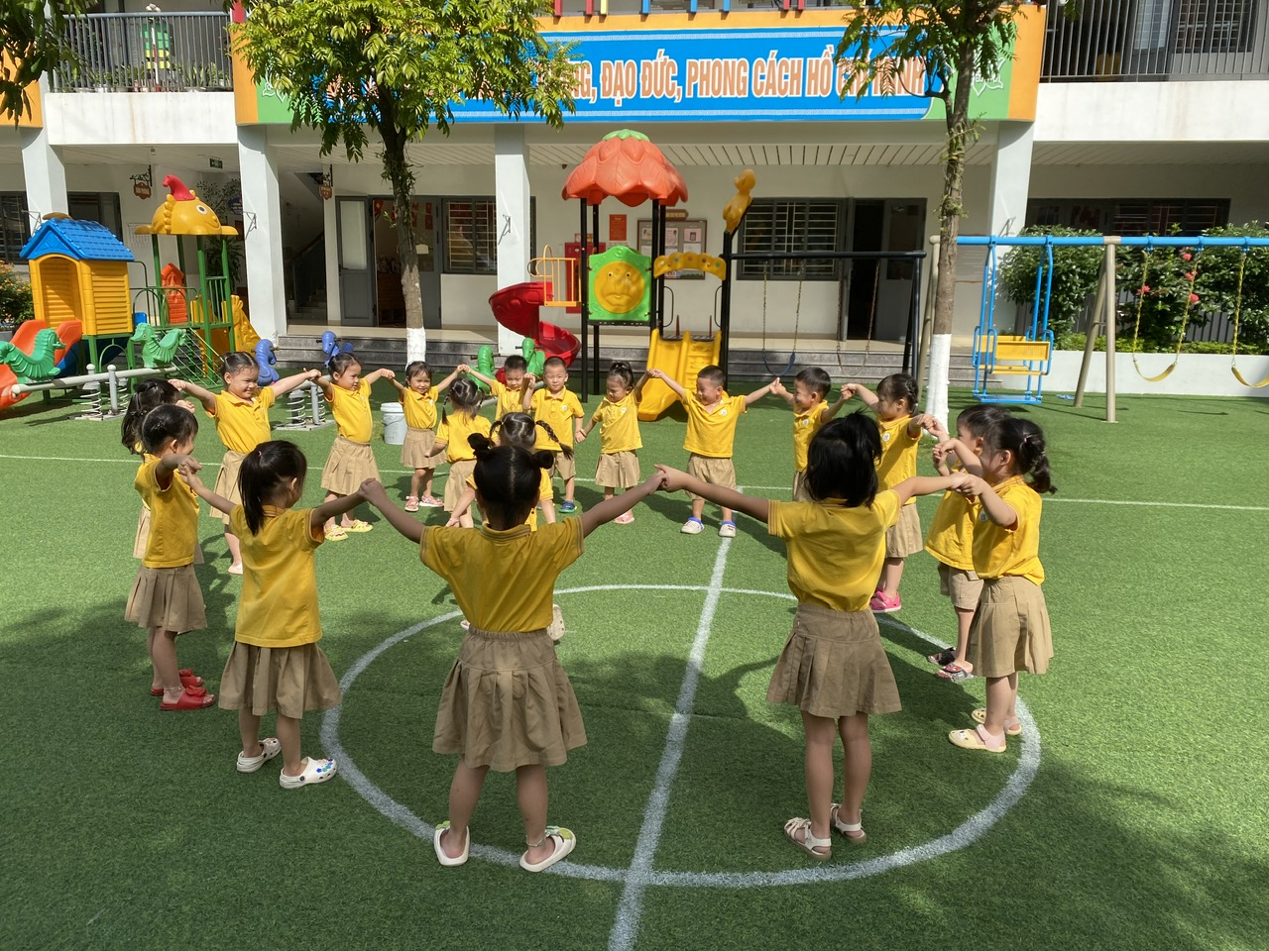

Slide 8
Trò chơi: Chuyền bóng bằng đầu

Slide 9
Trò chơi: Bàn chân vui nhộn

Slide 10
Trò chơi: Đua thuyền trên cạn

Slide 11
Kết thúc Vũ điệu tình bạn

